Slide 1
Chapter 9 – Classification and Regression Trees
Data Mining for Business Analytics in R
Shmueli, Bruce, Yahav, Patel & Lichtendahl

Slide 2
9.1 개요
범주형 목표변수를 예측하는 분류 절차에 대해서 논의(분류기), 이어서 연속형 목표변수를 예측하는 방법으로 확장(예측기)
CART(Classification and Regression Tree; 분류나무와 회귀나무, Breiman et al, 1984)는 분류절차를 구현하기 위해 개발한 프로그램을 지칭함. 또한 이와 관련된 분류 절차(알고리즘)는 C4.5로 불린다.
나무분류모형이 사용되는 이유
나무가 매우 큰 경우에도 예측변수를 통한 나무규칙을 이해하기가 쉽다.
분류 과정에 대한 설명이 용이

Slide 3
나무와 규칙
목표: 일련의 예측변수에 기반한 결과로 분류 및 예측
결과: 일련의 규칙
예:
목표: “신용카드 발급” 또는 “발급하지 않음”으로 레코드 분류(credit card offer에 대한 사용자 반응)
Rule might be “IF (Income >= 106) AND (Education < 1.5) AND (Family < 2.5) THEN Class = 0 (non-acceptor) 이러한 규칙을 만드는 것이 목표.
CART, 의사결정 나무 또는 나무로 불림
classification and regression tree
규칙은 나무 다이어그램으로 표현된다.

Slide 4
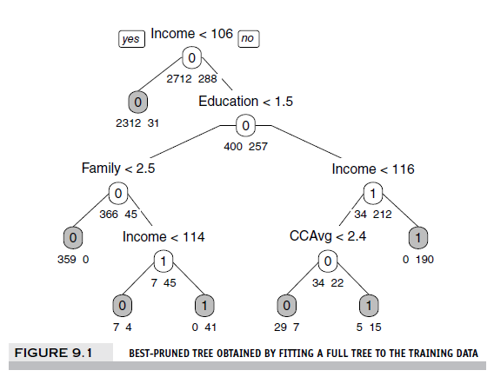

Slide 5
분류나무의 구성요소들
뿌리마디(root node): 나무구조가 시작되는 마디로 전체 자료로 이루어져 있다.
자식마디(child node): 하나의 마디로부터 분리되어 나간 2개 이상의 마디들
부모마디(parent node): 주어진 마디의 상위마디
끝마디(terminal node): 자식마디가 없는 마디, leaf
중간마디(internal node): 부모마디와 자식마디가 모두 있는 마디
가지 (branch): 하나의 마디로부터 끝마디 까지 연결된 일련의 마디들.
깊이 (depth): 뿌리마디부터 끝마디 까지의 중간마디의 수
원형 노드 위에 있는 값은 예측변수의 분할 값, 아래 값은 분할된 관측치의 개수

Slide 6
9.2 분류나무 핵심 아이디어
재귀적 분할:
레코드들을 두 개의 부분집합으로 나누는 작업을 반복적으로 수행함으로써 새로 생성된 부분집합들 내에서 레코드들 간의 동질성이 최대화됨
적용 결과 if-then으로 표현되는 규칙 생성
가지치기:
과적합을 피하기 위해 지엽적 가지를 잘라냄으로써 나무를 간결화함(평가용 데이터 사용)
트리를 줄여나가는 과정 : Pruning

Slide 7
재귀적 분할
목표(반응)변수는 y, 독립(예측)변수는 x₁, x₂, x₃, …, x_{p}으로 표시된다고 하자.
분류문제에서 목표변수는 범주형 변수
반복적 분할은 예측변수 X의 p차원 공간을 겹치지 않는 다(p)차원 직사각형으로 나눈다.
이 개념은 모든 x-공간을 직사각형(다차원)으로 나누어서 각 직사각형이 가능한 한 ‘순수(pure)’하게 또는 동질적(homogenous)이 되도록 하는 것이다.
‘순수’의 의미는 모든 점들이 하나의 클래스에만 속하게 되는 것(항상 가능한 것이 아님. 서로 다른 클래스에 속해도 예측변수 값이 같은 경우가 있음)

Slide 8


재귀적 분할 단계
예측변수들 중 하나의 변수 x_{i}를 선택
x_{i} 의 값, 즉 s_{i}를 선택, 학습 데이터를 두 개의 부분으로 나눔
한 부분은 x_{i}<s_{i}인 모든 점들을 포함하고, 나머지 점들은 x_{i}≥s_{i}가 된다
그 결과로 나온 부분들이 각각 얼마나 “순수”한가 또는 동질적인가 측정
“순수” = 대개 단일 클래스에 속한 레코드들을 포함
알고리즘은 최초 분할에서 순수성을 최대화하기 위해 다양한 x_{i}와 s_{i}를 시도
“최대 순수성” 분할을 얻은 후에 2번째, 3번째 분할 과정을 마찬가지로 반복해 나감

Slide 9
예: 승차식 잔디깎기
목표:24개의 가구를 대상으로 승차식 잔디깎기를 소유하거나 소유하지 않은 가구로 분류하는 방법을 찾는다
예측변수 = 수입, 주택대지 크기

Slide 10
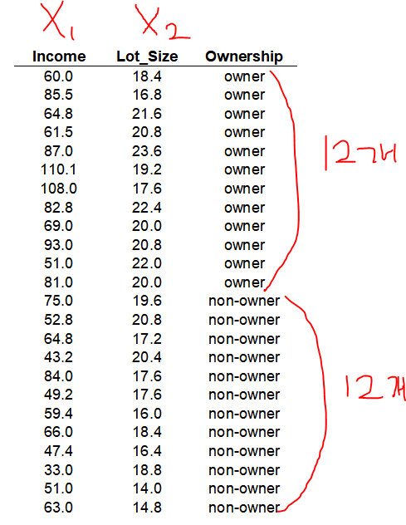
Notes:
12개씩 반반 나누어져있는 것이 제일 불순한 것이다. 한쪽으로 몰린것이 좋은 거임.

Slide 11
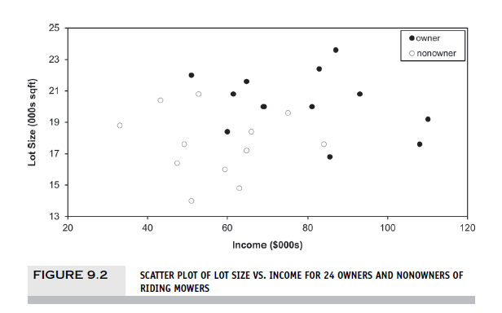

Slide 12
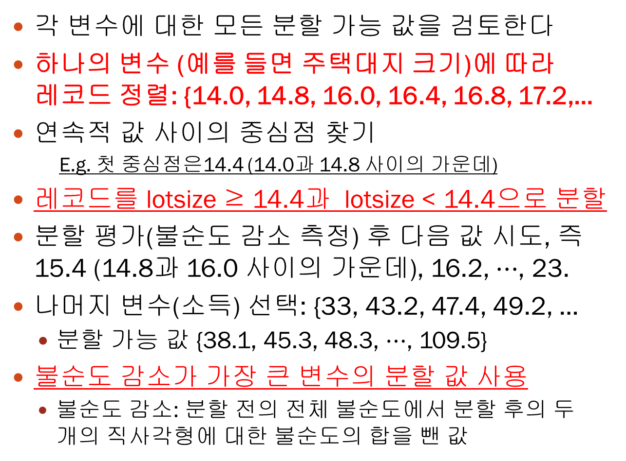
어떻게 분할하나
각 변수에 대한 모든 분할 가능 값을 검토한다
하나의 변수 (예를 들면 주택대지 크기)에 따라 레코드 정렬: {14.0, 14.8, 16.0, 16.4, 16.8, 17.2,…
연속적 값 사이의 중심점 찾기
E.g. 첫 중심점은14.4 (14.0과 14.8 사이의 가운데)
레코드를 lotsize ≥ 14.4과 lotsize < 14.4으로 분할
분할 평가(불순도 감소 측정) 후 다음 값 시도, 즉 15.4 (14.8과 16.0 사이의 가운데), 16.2, $⋯$, 23.
나머지 변수(소득) 선택: {33, 43.2, 47.4, 49.2, …
분할 가능 값 {38.1, 45.3, 48.3, $⋯$, 109.5}
불순도 감소가 가장 큰 변수의 분할 값 사용
불순도 감소: 분할 전의 전체 불순도에서 분할 후의 두 개의 직사각형에 대한 불순도의 합을 뺀 값
Notes:
S1 = 14.4
S2 = 15.4
S3 = 16.2
.
.
.
불순도 감소 측정!!

Slide 13
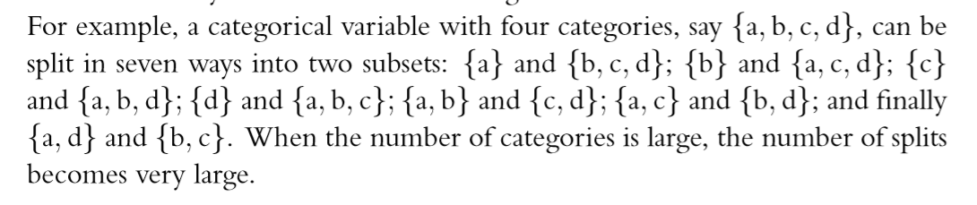
Note: 범주형 예측변수
분할될 수 있는 모든 가능한 범주를 탐색
E.g., 범주 A, B, C는 3가지 방식으로 분할될 수 있음
{A} and {B, C} ⬄ S1
{B} and {A, C} ⬄ S2
{C} and {A, B} ⬄ S3
범주가 많으면, 분할 수가 커짐
Notes:
범주가 많아지면, 통합을 하던지 빼던지 해야 한다.

Slide 14
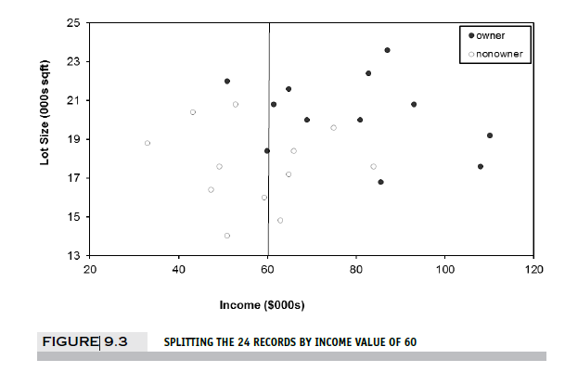
The first split: Income = 60

Slide 15
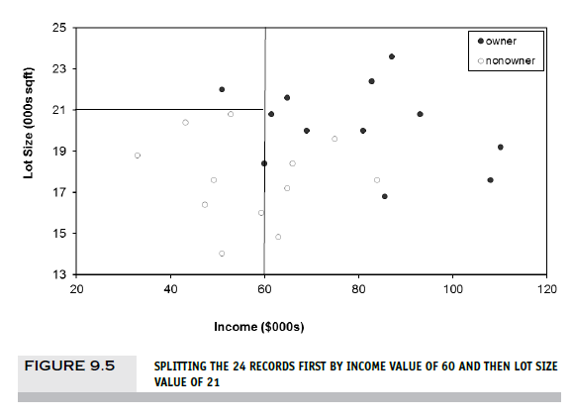
Second Split: Lot size = 21

Slide 16
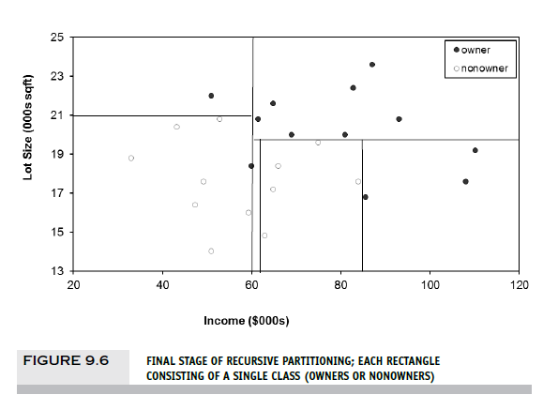
After All Splits

Slide 17
불순도 측정

Slide 18
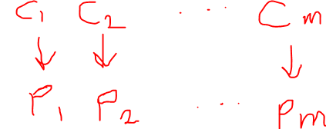
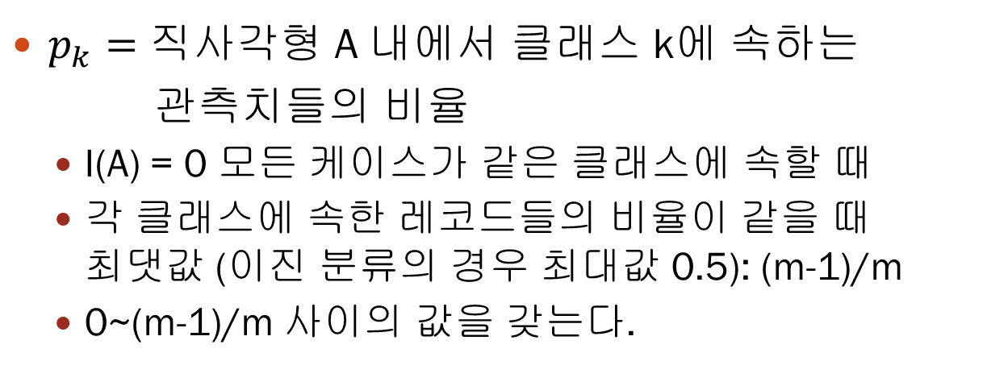
지니 지수
반응변수가 m개의 클래스를 갖는 직사각형 A에 대한 지니 지수
$p_{k}=$ 직사각형 A 내에서 클래스 k에 속하는
관측치들의 비율
I(A) = 0 모든 케이스가 같은 클래스에 속할 때
각 클래스에 속한 레코드들의 비율이 같을 때 최댓값 (이진 분류의 경우 최대값 0.5): (m-1)/m
0~(m-1)/m 사이의 값을 갖는다.
Notes:
지니 지수가 높으면 불순도가 높은 것이고,
지니 지수가 낮으면 불순도가 낮은 것이다.
한쪽 클래스에 전부 모여있을 때, 지니 지수가 0이 된다.
똑같은 비율로 (1/m) 나뉘어져 있으면, 지니 지수가 가장 크다.

Slide 19
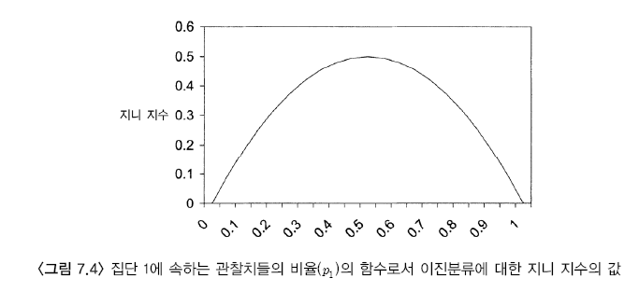
이진 클래스 문제에 대한 지니 지수의 값
Notes:
지니 지수 손으로 계산하는 법 시험문제!!

Slide 20
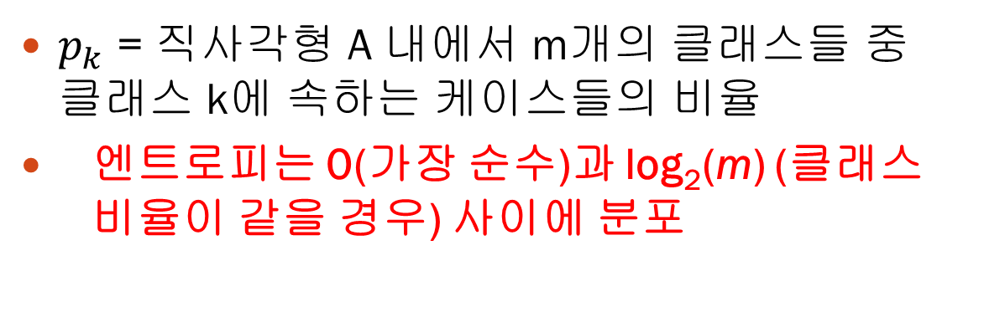
엔트로피
$p_{k}$ = 직사각형 A 내에서 m개의 클래스들 중 클래스 k에 속하는 케이스들의 비율
엔트로피는 0(가장 순수)과 log₂(m) (클래스 비율이 같을 경우) 사이에 분포
Notes:
엔트로피가 높을 수록 불안정성이 높은 것이다.
엔트로피가 낮을 수록 안정성이 높은 것이다.
->ex) 우주는 엔트로피가 낮은 방향으로 점점 흐르고 있다. 즉 안정성이 높아 지고 있는 것이다.
M=1 일 때 제일 불순
1/M 일 때 log₂(m) 불순하지 않다.

Slide 21
불순도와 재귀적 분할
전체 불순도 척도값을 계산한다
분할을 통해 생성된 각 직사각형들의 가중 평균
가중치는 직사각형 별 관측치의 수
예) 대지 크기 19인 경우 :
왼쪽 직사각형 12(비소유 9, 소유 3) => 가중치 12/24
오른쪽직사각형 12(비소유 3, 소유 9) => 가중치 12/24
각 단계마다, 전체 예측변수를 대상으로 한 모든 가능한 분할에 대하여 이 척도값을 이용하여 비교한다.
불순도가 가장 작은 분할을 고른다.
선택한 분할점은 나무의 노드가 된다.

Slide 22
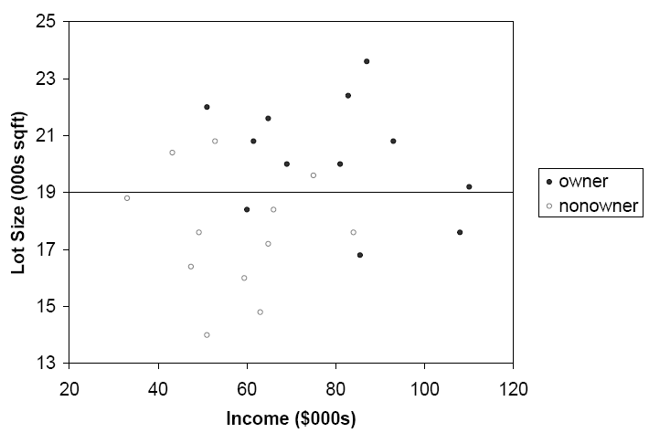
Lot Size = 19,000

Slide 23
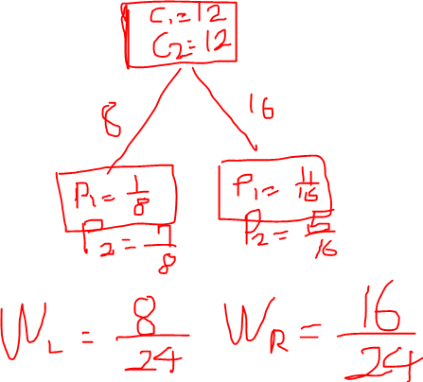
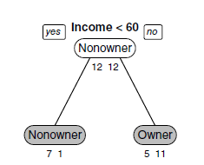
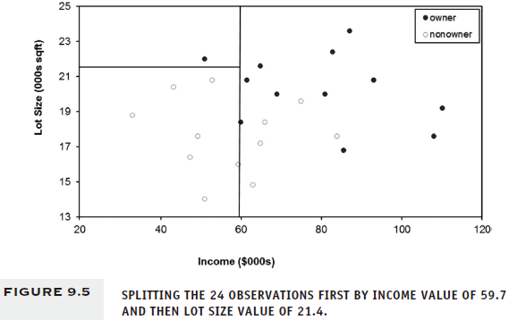
첫 번째 분할– 나무
예측변수: 소득, 분할 값: 60
왼쪽: 8 (7: 비소유, 1:소유),
오른쪽: 16 (5: 비소유, 11: 소유)
불순도 측정
분할 전 지니 지수 = 0.5, 엔트로피 = 1
분할 후 지니 지수 = 0.359, 엔트로피 = 0.779
Notes:
불순도의 감소량 위에서 아래를 뺀 값.
즉 지니 지수이든 엔트로피이든
0.5 – 0.359 , 1 – 0.779

Slide 24
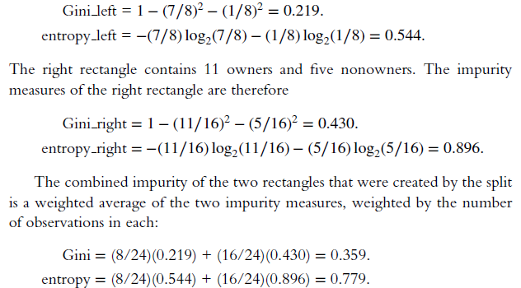
첫 번째 분할– 나무
왼쪽: 8 (7: 비소유, 1:소유),
오른쪽: 16 (5: 비소유, 11: 소유)

Slide 25
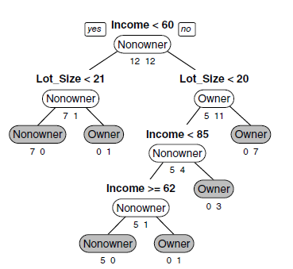
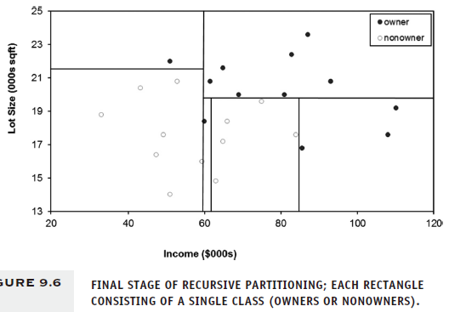
모든 분할 후 나무
The first split is on Income, then the next split is on Lot Size for both the low income group (at lot size 21) and the high income split (at lot size 20)
Notes:
영향력이 제일 큰 변수는 ? -> Income
영향력이 제일 큰 변수 2개는 ? -> Income , Lot_Size

Slide 26

The dominant class in this portion of the first split (those with income >= 60) is “owner” – 11 owners and 5 non-owners
If Income < 60 AND
Lot Size < 21,
classify as “Nonowner”
Decision node
The next split for this group of 16 will be on the basis of lot size, splitting at 20
Terminal node (leaf)
fully grown tree (완전 성장 나무 모델)
Notes:
Nonowner 7 / Onwer 0

Slide 27
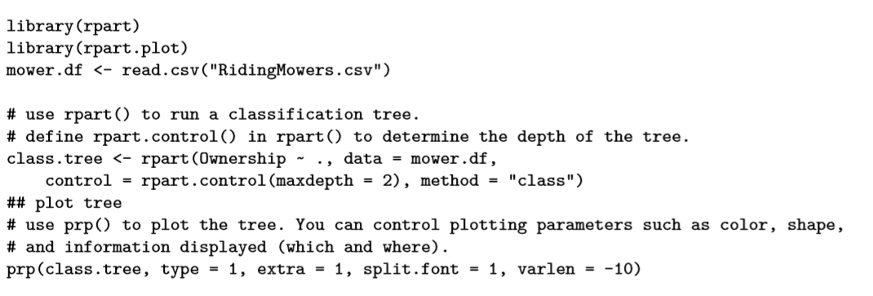
Recursive Partitioning and Regression Trees
rpart(formula, data, weights, subset, na.action = na.rpart, method, model = FALSE, x = FALSE, y = TRUE, parms, control, cost, ...)
method | one of "anova", "poisson", "class" or "exp". If method is missing then the routine tries to make an intelligent guess. If y is a survival object, then method = "exp" is assumed, if y has 2 columns then method = "poisson" is assumed, if y is a factor then method = "class" is assumed, otherwise method = "anova" is assumed.
control | a list of options that control details of the rpart algorithm. See rpart.control.
Notes:
Fomula => y ~ . , ( . 을 이용하면 y변수 빼고 모두 다 쓰겠다는 것임)ㅌ
y ~ x1 + x2 + x3 ,

Slide 28
rpart.control (minsplit = 20, minbucket = round(minsplit/3),
cp = 0.01, maxcompete = 4, maxsurrogate = 5, usesurrogate = 2, xval = 10, surrogatestyle = 0, maxdepth = 30, ...)
minsplit | the minimum number of observations that must exist in a node in order for a split to be attempted.
minbucket | the minimum number of observations in any terminal <leaf> node. If only one of minbucket or minsplit is specified, the code either sets minsplit to minbucket*3 or minbucket to minsplit/3, as appropriate.
cp | complexity parameter. Any split that does not decrease the overall lack of fit by a factor of cp is not attempted. The main role of this parameter is to save computing time by pruning off splits that are obviously not worthwhile.
maxdepth | Set the maximum depth of any node of the final tree, with the root node counted as depth 0. Values greater than 30 rpart will give nonsense results on 32-bit machines.
xval | number of cross-validations.
class.tree <- rpart ( Ownership ~ ., data=mower.df,
control = rpart.control(minsplit=2), method="class") #Full Grown Tree

Slide 29
prp {rpart.plot}: Plot an rpart model.
prp(x, type=0, extra=0, under=FALSE, ……..)
x | An rpart object. The only required argument.
type | Type of plot. Possible values: 0 Default. Draw a split label at each split and a node label at each leaf. 1 Label all nodes, not just leaves. Similar to text.rpart'sall=TRUE. 2 Like 1 but draw the split labels below the node labels. Similar to the plots in the CART book. 3 Draw separate split labels for the left and right directions. 4 Like 3 but label all nodes, not just leaves. Similar totext.rpart's fancy=TRUE……….
extra split.font | Display extra information at the nodes. Possible values: "auto" (case insensitive) Automatically select a value based on the model type, as follows: extra=106 class model with a binary response extra=104 class model with a response having more than two levels extra=100 other models 0 Default. No extra information. 1 Display the number of observations that fall in the node (per class for class objects; prefixed by the number of events forpoisson and exp models). Similar to text.rpart'suse.n=TRUE. 2 Class models: display the classification rate at the node, expressed as the number of correct classifications and the number of observations in the node. Poisson and exp models: display the number of events. ………………………… Font for the split labels. Default 2, bold. (Note: use font to change the node label text.)
varlen | Length of variable names in text at the splits (and, for class responses, the class in the node label). Default -8, meaning truncate to eight characters. Possible values: 0 use full names. greater than 0 call abbreviate with the given varlen. less than 0 truncate variable names to the shortest length where they are still unique, but never truncate to shorter than abs(varlen).

Slide 30
나무 구조
분할점(결정노드)은 나무에서 노드가 된다
노드 위에 예측변수 이름과 분할값을 갖는다
자식노드를 갖는다
잎(단말노드)은 종료점이다(더 이상 분할 없음, 분류값이 정해졌음을 의미)
노드 밑의 숫자는 레코드의 수(class별로 분리)
규칙을 얻기 위해 나무의 뿌리부터 읽어 내려간다.
class.tree <- rpart(Ownership ~ ., data=mower.df,
control = rpart.control(maxdepth=2), method="class")
prp(class.tree, type=1, extra=1, split.font =1, varlen=-10)

Slide 31
잎 노드 라벨 결정
각 잎 노드 라벨은 그 안에 속한 레코드들의 “투표”나 분류기준값에 의해 결정된다.
각 잎 노드 내의 레코드들은 학습 데이터로부터 얻는다.
기본 분류기준값=0.5: 잎 노드의 라벨이 다수 클래스의 라벨을 따르게 된다.
분류기준값 = 0.75: 잎 노드의 라벨이 다수 클래스의 라벨을 따르되 그 비율이 75% 이상이어야만 한다.

Slide 32
9.3 분류나무의 성과 평가
새로운 사례를 분류함에 있어 나무의 정확도를 평가하기 위해서 우선 데이터를 학습용과 검증용, 그리고 평가용 데이터집합으로 분할
학습용 데이터로 나무 모델을 성장
검증용 데이터의 각 관찰치는 나무에 적용되고 나무에서 연결된 끝 마디에 따라 분류
예측된 집단은 정오분류표를 통해 실제 소속값과 비교.
특정 집단에 관심이 있을 때 리프트 도표(lift chart)는 모형이 특정 집단에 속한 각 소속값을 잘 분류할 수 있는지를 평가하는 데 유용

Slide 33
예제 2: 개인 대출 수락
유니버셜(Universal) 은행은 전체 고객들 관점에서 급격이 성장하고 있는 신생 은행이다. 예금을 하는 고객은 아주 적은 편이며, 은행은 더 많은 대출 사업을 확장하여 규모를 빨리 성장시키고 싶어한다. 특히, 은행은 채무가 있는 고객들은 개인 대출 고객으로 전환하는 방법을 찾고자 한다.
은행이 채무 고객들에게 펼친 캠페인은 9% 성공의 꽤 많은 전환율을 보인다. 이러한 실적에 힘입어 개인영업부서는 더 좋은 표적 마케팅으로 더 효과적인 캠페인을 설계하려고 한다.
이 분석의 목적은 고객으로 하여금 개인 대출을 신청하게 만드는 여러 요인들을 분석하여 이전 캠페인 데이터를 바탕으로 고객 행동을 모형화하여 어떠한 요인들의 조합이 개인 대출 제의를 더 잘 수락할 수 있게 하는지를 분석하는 것이다.
은행의 데이터집합은 고객 5,000명에 대한 데이터로 구성됨.
데이터는 고객의 인구통계학적 정보(나이, 소득 등의 변수), 마지막 대출 캠페인에 대한 고객의 응답(personal loan변수), 은행과 고객과의 관계(mortgage, securities account 등의 변수)으로 구성된다. 이 5,000명의 고객 중에서 480명(9.6%)만이 이전의 캠페인에서 제의 받은 개인 대출을 받아 들였다.

Slide 34
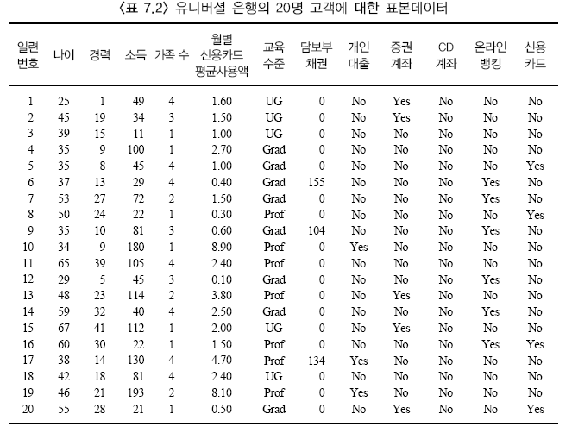
예제 2: 개인 대출 승인(계속)

Slide 35
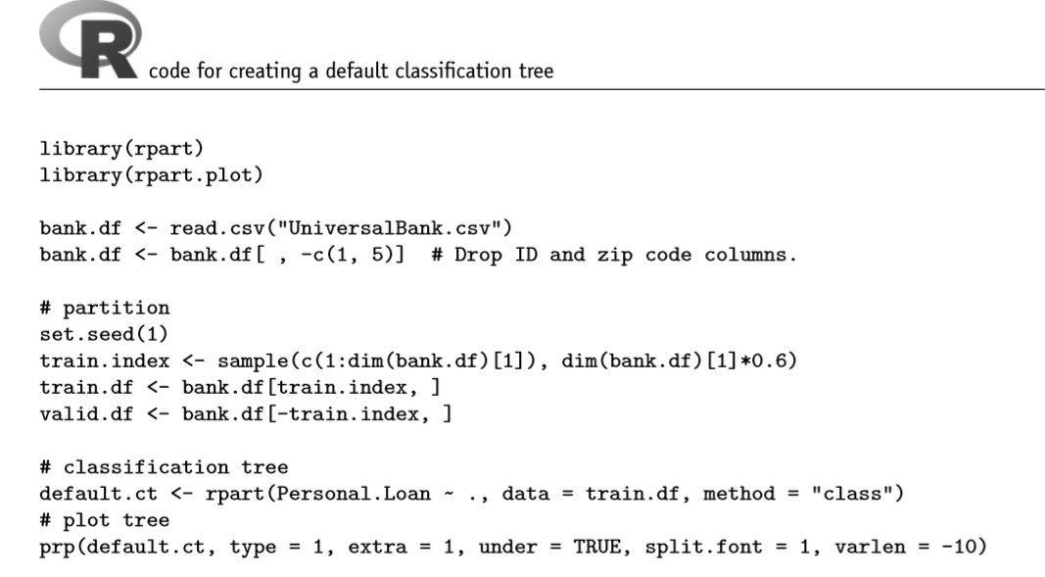
under | Applies only if extra > 0. Default FALSE, meaning put the extra text in the box. Use TRUE to put the text under the box. See also under.cex.

Slide 36
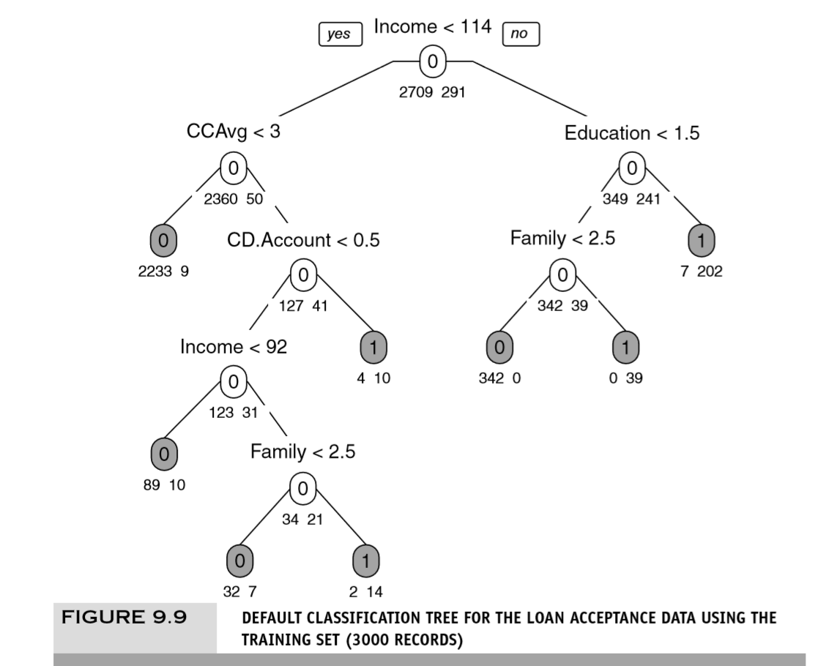
예제 2: 개인 대출 승인(계속)

Slide 37
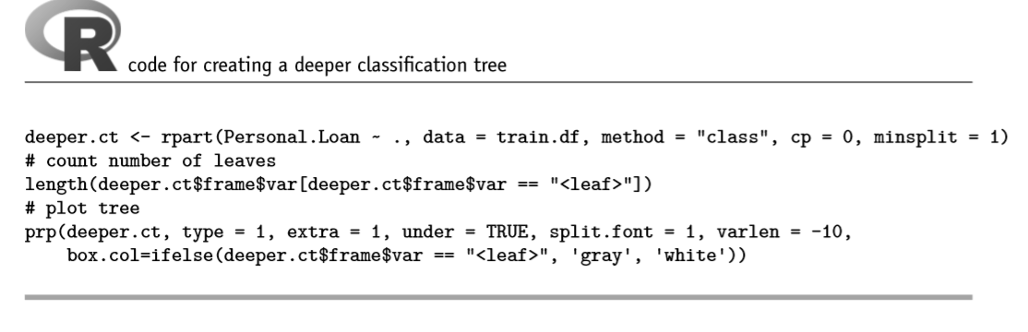
Full Grown Tree

Slide 38
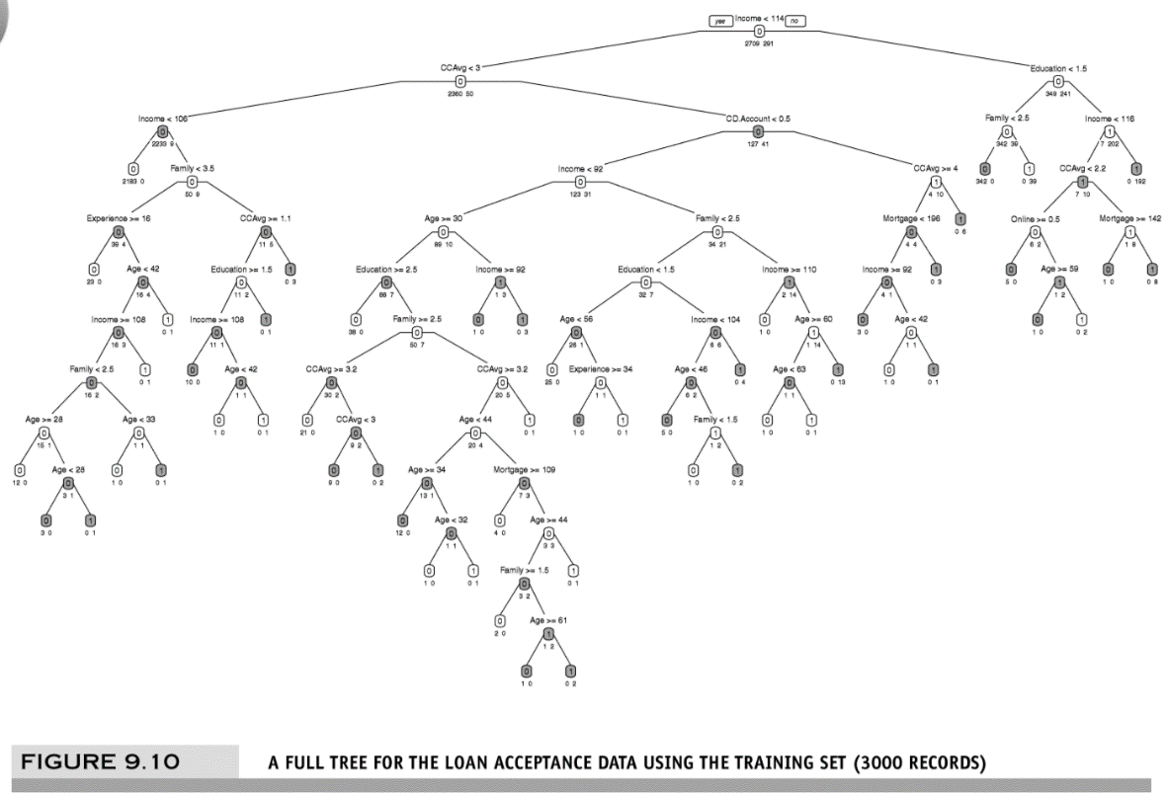

Slide 39
bank.df <- read.csv("UniversalBank.csv")
bank.df <- bank.df[ , -c(1,5)]
set.seed(1)
train.index <- sample(c(1:dim(bank.df)[1]), dim(bank.df)[1]*0.6)
train.df <- bank.df[train.index,]
valid.df <- bank.df[-train.index, ]
###############Default CT
default.ct <- rpart(Personal.Loan ~ ., data=train.df, method="class")
prp(default.ct, type=1, extra=1, under=TRUE, split.font=1, varlen=-10)
length(default.ct$frame$var[default.ct$frame$var=="<leaf>"])
default.ct$frame$var # tree 순회
prp(default.ct, type=1, extra=1, under=TRUE, split.font=1, varlen=-10,
box.col=ifelse(default.ct$frame$var=="<leaf>", 'gray', 'white')) #leaf node gray
#################Full CT
deeper.ct <- rpart(Personal.Loan ~ ., data=train.df, method="class", cp=0, minsplit=1)
length(deeper.ct$frame$var[deeper.ct$frame$var=="<leaf>"])
prp(deeper.ct, type=1, extra=1, under=TRUE, split.font=1, varlen=-10,
box.col=ifelse(deeper.ct$frame$var=="<leaf>", 'gray', 'white'))

Slide 40
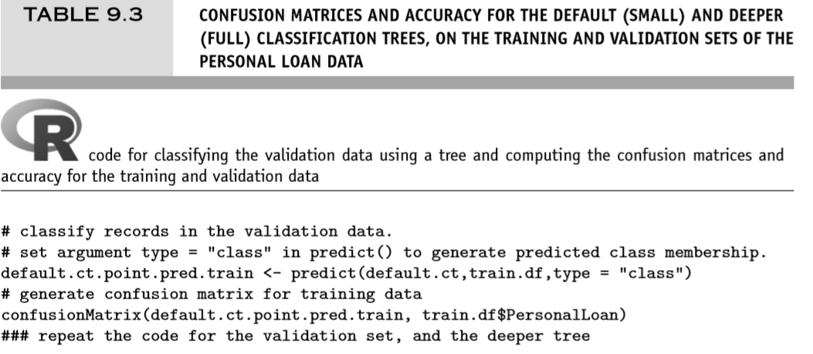
library(caret)
#train.df
default.ct.point.pred.train <- predict(default.ct, train.df, type="class")
confusionMatrix(default.ct.point.pred.train, factor(train.df$Personal.Loan))
#valid.df
default.ct.point.pred.valid <- predict(default.ct, valid.df, type="class")
confusionMatrix(default.ct.point.pred.valid, factor(valid.df$Personal.Loan))

Slide 41
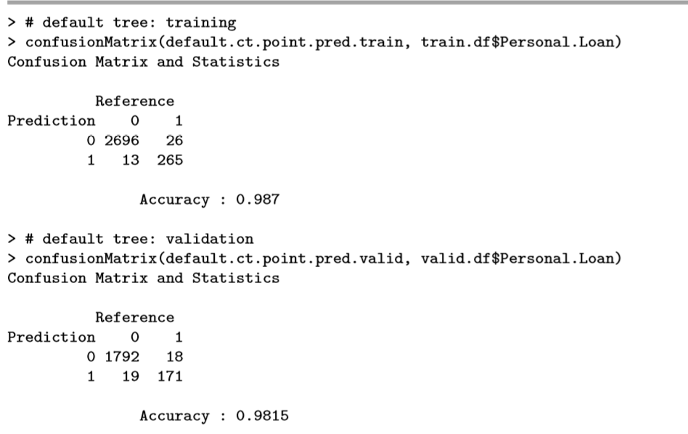
Confusion Matrices and Accuracy for the Default(Small) Classification Tree on the training and validation sets
confusionMatrix(default.ct.point.pred.train, factor(train.df$Personal.Loan))
confusionMatrix(default.ct.point.pred.valid, factor(valid.df$Personal.Loan))

Slide 42
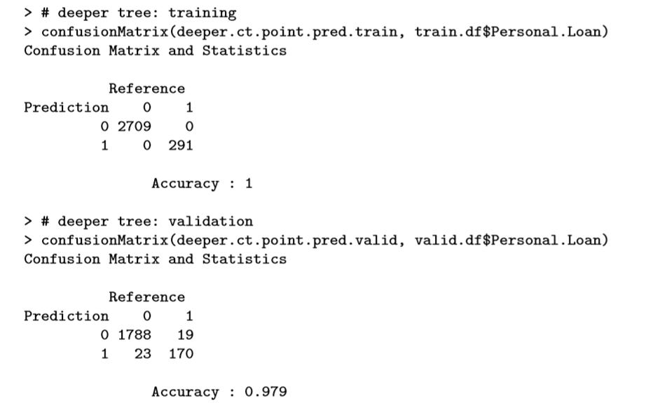
Confusion Matrices and Accuracy for the Deeper(Full) Classification Tree on the training and validation sets
confusionMatrix(deeper.ct.point.pred.train, factor(train.df$Personal.Loan))
confusionMatrix(deeper.ct.point.pred.valid, factor(valid.df$Personal.Loan))
검증 세트에 대한 정오 분류표는 학습 세트보다 낮은 분류 정확도를 갖는다. 이유는 완전 성장한 나무모델은 학습 세트에 과적합된다.=> 성장을 멈추게 하거나 가지치기를 통해 과적합 방지
Note: default 나무모델의 검증데이터 정확도가 완전성장 나무모델 정확도보다 높다.=>가지치기 필요
Notes:
Default tree가 훨씬 효율적이다.

Slide 43
9.4 과적합 문제
과적합을 하게 되면 분할수준의 수가 증가하면서 전체적인 오차가 감소
학습용 데이터의 경우는 전체 오차가 점점 감소하여 나무의 최대 마디수준에서 0이 된다.
나무 성장을 중단시키는 기본 원칙은 각 잎 노드들의 순수도가 100%일 때이다.
이 원칙은 데이터를 과적합할 수 있는데, 이는 데이터의 잡음까지도 학습하는 상황을 초래.
과적합은 새로운 데이터에 대한 예측 정확성을 떨어뜨린다.

Slide 44
나무의 성장을 멈춤
검증 데이터에 대한 오분류율을 측정해 보면 일정 지점을 지나면서 오분류율이 다시 증가
여기서부터 과적합이 일어남.
이유:
노드들이 매우 적은 수의 관측치를 사용하여 분할됨
클래스간의 차이가 예측변수가 주는 정보에 기반한 분할이 아니라 잡음에 기반한 분할
과적합을 제한하는 방법
나무 모델의 성장을 멈추게 하는 규칙을 정한다
완전 성장한 나무모델에서 과적합되지 않았던 수준까지 가지치기

Slide 45
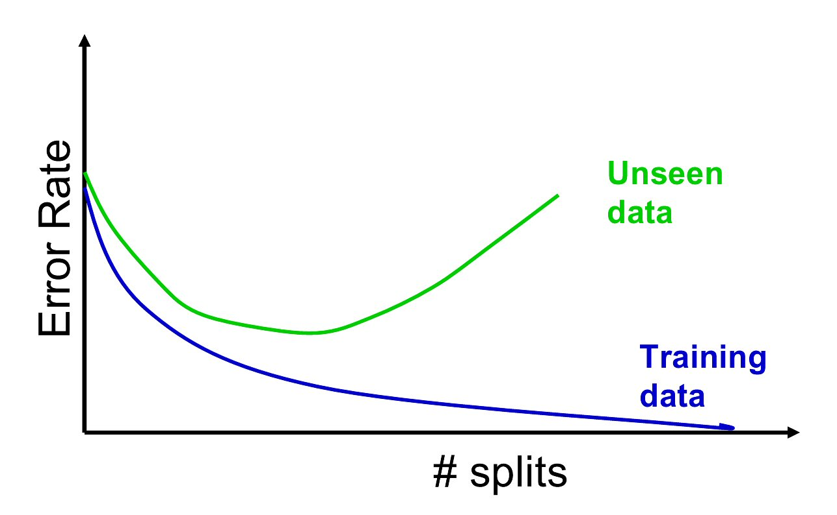
완전성장한 나무의 오분류율

Slide 46
나무모델 성장 멈추기:CHAID
CART보다 오래된 CHAID(chi-squared automatic interaction detection)는 나무의 성장을 제한하기 위하여 카이제곱 통계량을 사용한다.
분할은 순도의 증가가 통계적으로 유의하지 않을 때 멈춘다.
각 마디에서 반응변수와 가장 강하게 연관된 예측변수로 분할한다. 연결강도는 각 독립변수의 카이제곱 검정에 의한 p값으로 측정한다.
만약 가장 좋은 예측변수를 이용한 마디 분할의 검정결과가 유의적으로 향상되지 않는다면, 분할은 수행되지 않고 나무는 그대로 종료된다.
Notes:
수업 그냥 넘어감 (이 페이지)

Slide 47
나무모델 성장 멈추기: 가지치기(Pruning)
CART는 나무를 완전 성장시킨 후 가지치기를 한다.
학습데이터에 과적합 하기 쉽고 오분류율을 줄일 수 없는 약한 가지들은 제거
학습 데이터를 이용하여 나무를 성장시키고, 검증용 데이터를 이용하여 가지치기를 하는 새로운 방법
SAS Eminer, IBM Modeler, CART, XLMiner, R에 구현됨
가지치기를 중단할 점을 찾기 위한 아이디어는 검증 오류가 감소하다가 다시 증가하기 시작하는 지점을 찾는다.
가지치기를 연속적으로 수행함으로써 더 작은 나무들을 생성한다.
각 가지치기 단계에서, 다수 개의 나무가 나올 수 있다.
최적의 나무를 고르기 위해 비용 복잡성을 이용한다.

Slide 48
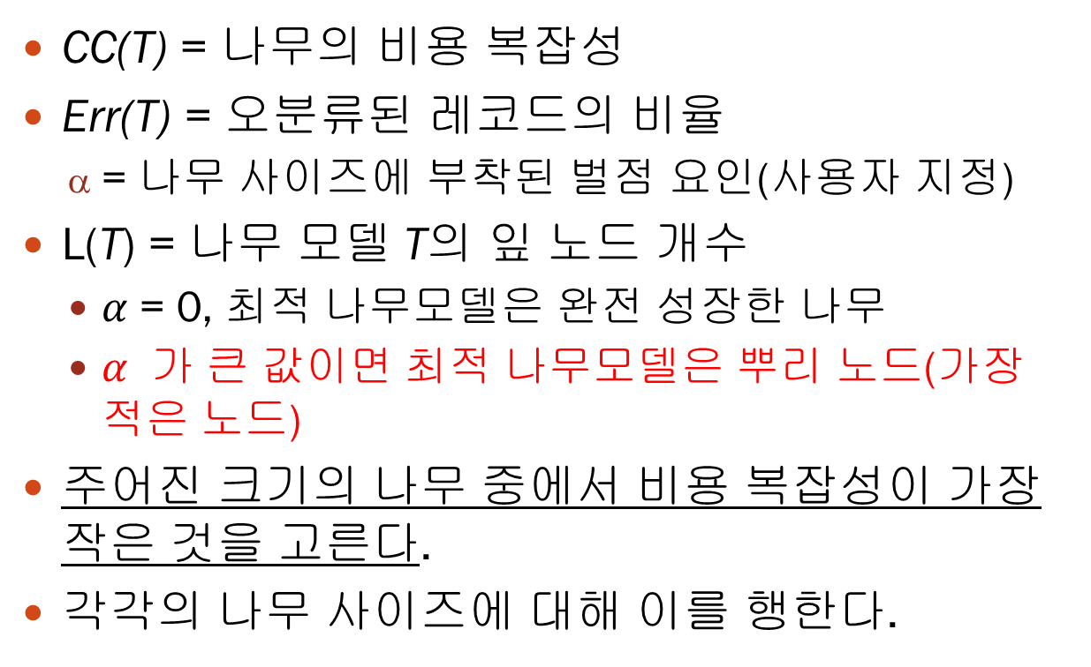
비용 복잡성(Cost complexity)
CC(T) = Err(T) + α L(T)
CC(T) = 나무의 비용 복잡성
Err(T) = 오분류된 레코드의 비율
= 나무 사이즈에 부착된 벌점 요인(사용자 지정)
L(T) = 나무 모델 T의 잎 노드 개수
$α$ = 0, 최적 나무모델은 완전 성장한 나무
$α$ 가 큰 값이면 최적 나무모델은 뿌리 노드(가장 적은 노드)
주어진 크기의 나무 중에서 비용 복잡성이 가장 작은 것을 고른다.
각각의 나무 사이즈에 대해 이를 행한다.
Notes:
노드가 1개인 것이 제일 작은 오료를 갖는다.
알파가 ‘0’ : Full 그로운 트리 ⬄ 알파가 큰 값 : root

Slide 49
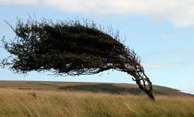

Tree instability
If 2 or more variables are of roughly equal importance, which one CART chooses for the first split can depend on the initial partition into training and validation.
A different partition into training/validation could lead to a different initial split.
This can cascade down and produce a very different tree from the first training/validation partition
Solution is to try many different training/validation splits – “cross validation”
Notes:
중요도가 같은 예측 변수들이 많다.

Slide 50
교차 검증 (cross validation)
일반적으로 테스트 데이터가 별도로 존재하는 경우가 많지 않기 때문에 보통은 원래 트레이닝용으로 확보한 데이터 중 일부를 떼어내어 테스트 데이터로 사용하는 경우가 많다.
그런데 트레이닝이나 테스트 데이터를 어떻게 골라내느냐에 따라 모형의 성능이 조금씩 달라질 수 있으므로 한 세트의 트레이닝/테스트 데이터만 사용하는 것이 아니라 여러가지 서로 다른 트레이닝/테스트 데이터를 사용하여 복수의 테스트를 실시한 후 이 성능 자료로 부터 평균 성능(mean performance)과 성능 분산(performance variance)를 모두 구하는 것이 좋다.
이러한 테스트 방법을 교차 검증(cross validation)이라고 한다.

Slide 51
Cross validation
Do many different partitions (“folds*”) into training and validation, grow & pruned tree for each
Problem: We end up with lots of different pruned trees. Which one to choose?
Solution: Don’t choose a tree, choose a tree size:
For each iteration, record the cp (complexity parameter) that corresponds to the minimum validation error
Average these cp’s
With future data, grow tree to that optimum cp value
*typically folds are non-overlapping, i.e. data used in one validation fold will not be used in others

Slide 52
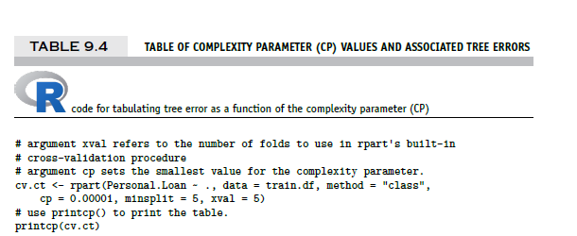
cv.ct <- rpart(Personal.Loan ~ ., data=train.df, method="class", cp=0.00001,
minsplit=5, xval=5)
prp(cv.ct, type=1, extra=1, under=TRUE, split.font=1, varlen=-10,
box.col=ifelse(cv.ct$frame$var=="<leaf>", 'gray', 'white'))
length(cv.ct$frame$var[cv.ct$frame$var=="<leaf>"])
printcp(cv.ct)

Slide 53
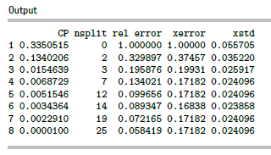
With future data, grow tree to 7 splits:
estimated cv error
std. error of the estimate
smallest tree within 1 xstd of min. error (it has 7 splits)
minimum error

Slide 54
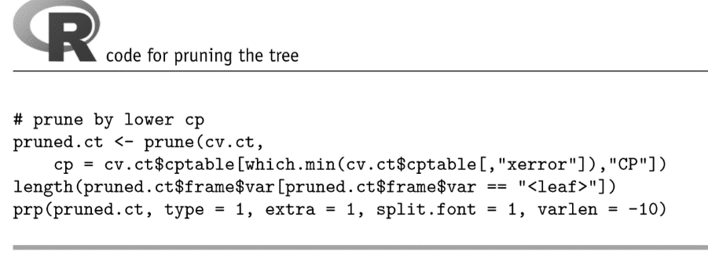
prune(tree, cp, ...) : Determines a nested sequence of subtrees of the supplied rpart object by recursively snipping off the least important splits, based on the complexity parameter (cp)
A
tree | fitted model object of class "rpart". This is assumed to be the result of some function that produces an object with the same named components as that returned by the rpart function.
cp | Complexity parameter to which the rpart object will be trimmed.
... | further arguments passed to or from other methods.

Slide 55
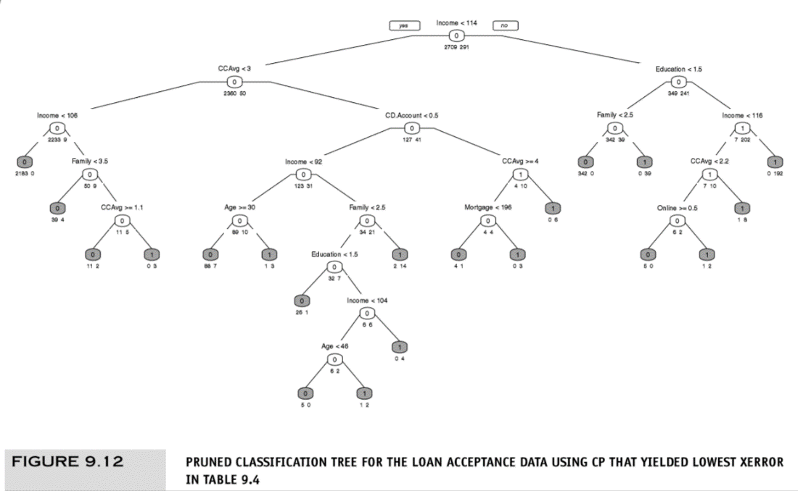
CP=0.0034364, nsplit=14, number of “<leaf=15>”

Slide 56
Cross validation, “best pruned”
In the above procedure, we select cp for minimum error tree
But… simpler is better: slightly smaller tree might do just as well
Solution: add a cushion to minimum error
Calculate standard error of cv estimate – this gives a rough range for chance variation
Add standard error to the actual error to allow for chance variation
Choose smallest tree within one std. error of minimum error
You can then use the corresponding cp to set cp for future data

Slide 57
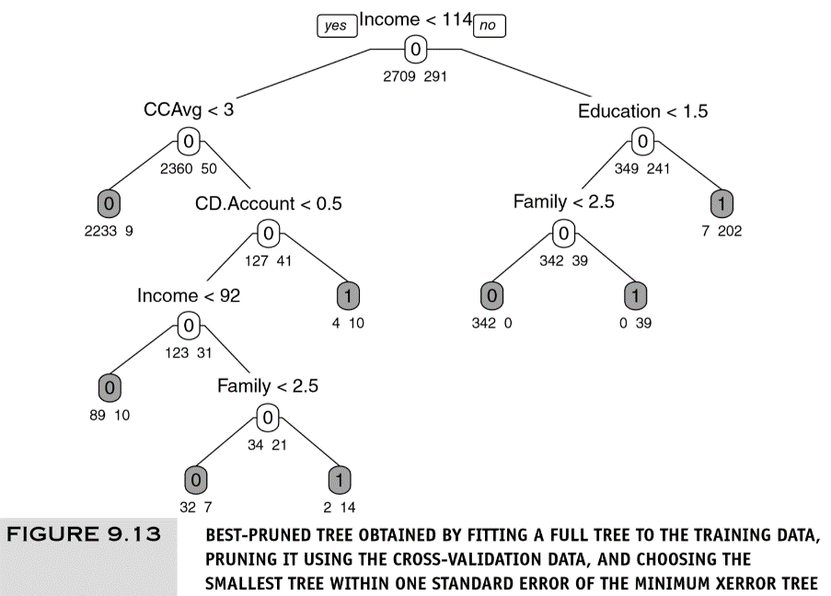
pruned.ct <- prune(cv.ct, cp=0.0068729 ) #minimum cp within xerror +- std(xerror)
length(pruned.ct$frame$var[pruned.ct$frame$var=="<leaf>"])
prp(pruned.ct, type=1, extra=1, split.font=1, varlen=-10,
box.col=ifelse(pruned.ct$frame$var=="<leaf>", 'gray', 'white'))

Slide 58
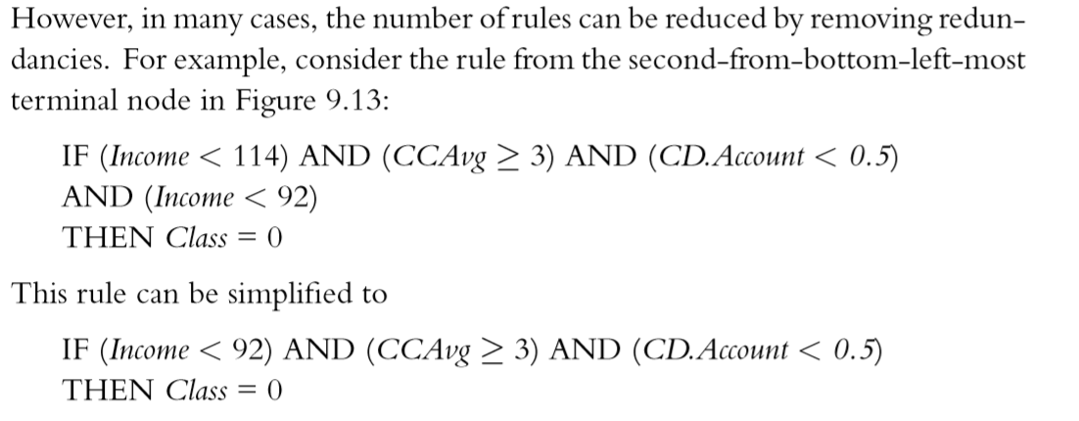
9.5 Classification Rules from Trees
Classification tree provide easily understandable classification rules

Slide 59
9.7 회귀나무 모델(예측을 위한 분류나무)
CART 알고리즘은 출력변수가 연속형인 경우에도 사용될 수 있다. 예측을 위한 회귀나무 역시 분류나무와 동일한 방식으로 작동한다.
회귀나무에서는 출력변수 Y가 연속형 변수이고, 원리와 절차 모두 분류나무와 동일하다. 많은 분할(split)이 이루어지고, 각 분류별로 나무의 각 가지에서의 “불순도”를 측정한다. 그리고 나서 나무 절차는 불순도의 합이 최소가 되는 분할을 선택한다.
회귀 나무의 예
도요타 코롤라 자동차의 가격을 예측하는 예제의 최종 목표는 10개의 입력변수(마일, 마력, 방문횟수 등)의 함수로 가격을 예측하는 모형을 구하는 것이다. 데이터 집합은 1,000대의 도요타 코롤라 자동차 판매 정보로 구성되어 있다. 이 데이터에 대한 회귀나무는 600개의 학습 집합을 이용하여 개발되었다. 최적의 가지친 나무(best pruned tree)는 <FIGURE 9.14>(다음 슬라이드)과 같다.
잎 노드 안의 값은 예측변수(Y)의 평균 값

Slide 60
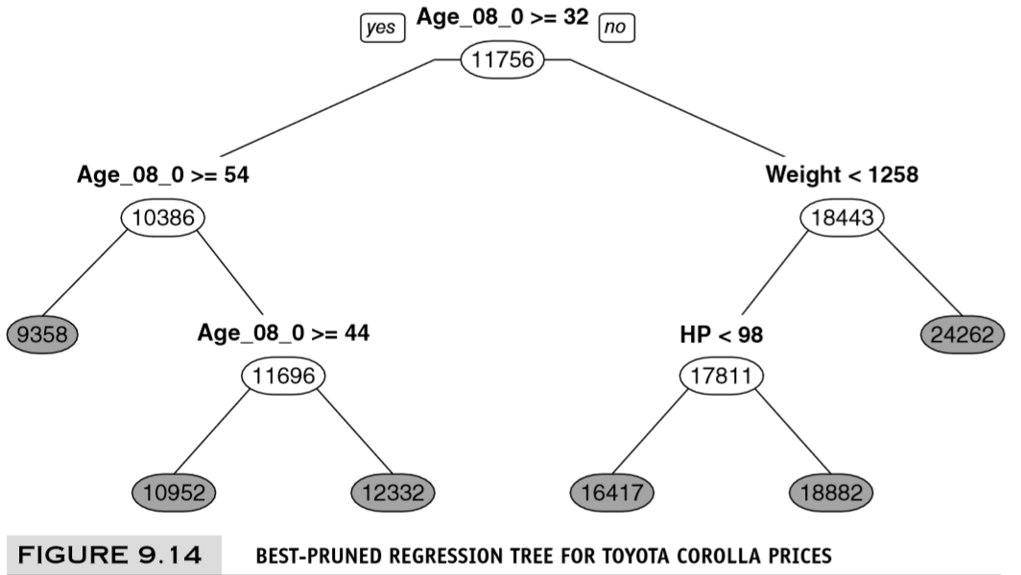
사용기간이 60, 주행거리 160,000, 마력이 100, 무게 1200, 세금 50, CC 1000인 자동차의 예측 가격은?

Slide 61
Classification Tree(CT)와의 차이
예측값은 직사각형에서 수치형 타깃 변수들의 평균으로 계산된다 (CT에서는 다수결투표).
불순도는 잎 평균의 제곱편차의 합으로 측정된다.
성능은 RMSE (근의 평균제곱 오류)로 측정된다.

Slide 62
나무의 장점
사용하고 이해하기에 용이
해석하고 구현하기에 쉬운 규칙 생성
변수 선택과 감소가 자동
통계적 모델에 대한 가정을 요구하지 않음
결측 데이터에 대한 처리 없이도 작동

Slide 63
단점
데이터의 구조가 수평적 또는 수직적 분할에 의해 잘 포착되지 않을 경우, 잘 작동하지 않음
그림<9.18>인 경우 대각선이 분리를 잘 한다.
한 번에 하나의 변수를 다루기 때문에 변수들 사이의 상호작용을 포착할 방법이 없음
교호작용과 같은 변수간의 관계를 체크할 수 없음
계산량이 많음

Slide 64
9.8 예측 향상: 다중 나무
앙상블(ensembles)
단일 나무의 낮은 예측력을 해결하기 위해 다중 나무의 결과를 결합하는 확장된 나무 개발
random forest (library randomForest)
데이터로부터 여러 랜덤 샘플들을 생성(복원추출):이 때 예측변수의 일부만 랜덤으로 선택(Features selection)
각 샘플을 하나의 분류(혹은 예측) 나무에 훈련
예측 향상을 위하여 각 나무로 부터 얻은 분류(혹은 예측) 결과를 결합
voting, averaging

Slide 65
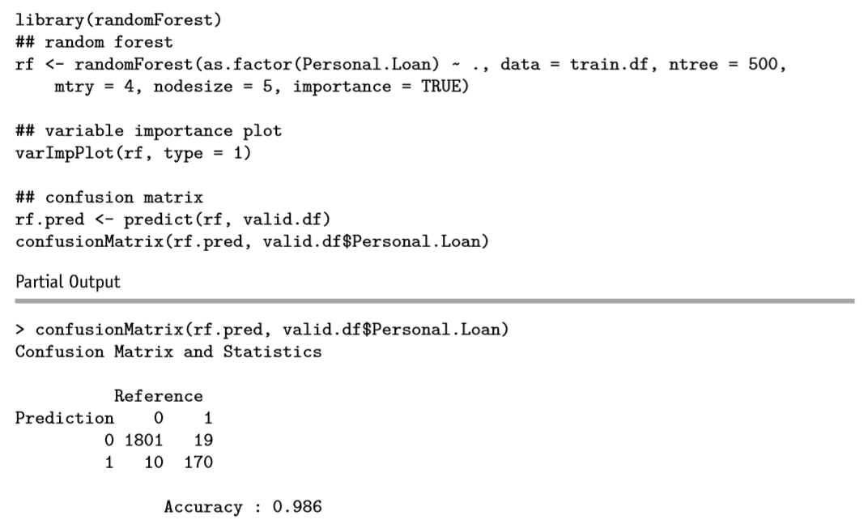
random forest

Slide 66
randomForest(formula, data=NULL, ..., subset, na.action=na.fail)
data | an optional data frame containing the variables in the model. By default the variables are taken from the environment which randomForest is called from.
subset | an index vector indicating which rows should be used. (NOTE: If given, this argument must be named.)
ntree | Number of trees to grow. This should not be set to too small a number, to ensure that every input row gets predicted at least a few times.
mtry | Number of variables randomly sampled as candidates at each split. Note that the default values are different for classification (sqrt(p) where p is number of variables in x) and regression (p/3)
nodesize | Minimum size of terminal nodes. Setting this number larger causes smaller trees to be grown (and thus take less time). Note that the default values are different for classification (1) and regression (5).
maxnodes | Maximum number of terminal nodes trees in the forest can have. If not given, trees are grown to the maximum possible (subject to limits by nodesize). If set larger than maximum possible, a warning is issued.
importance | Should importance of predictors be assessed?

Slide 67
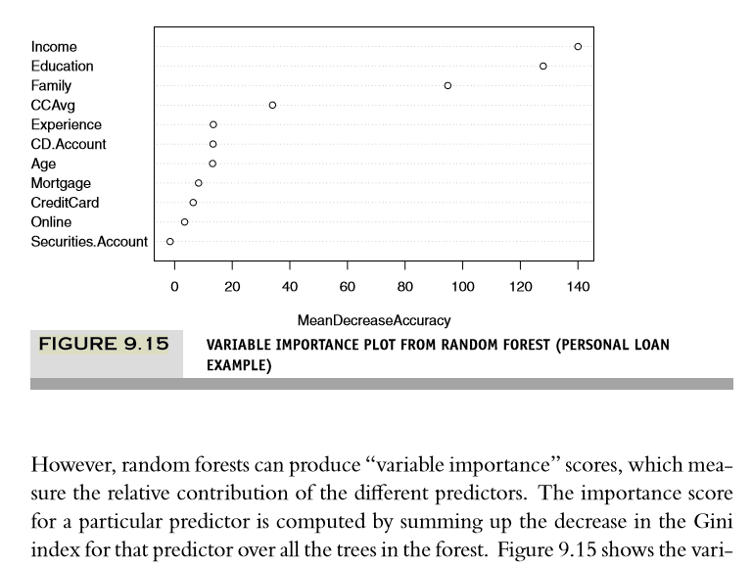

Slide 68
9.8 예측 향상: 다중 나무
boosting tree (library adabag)
단일 나무 생성(랜덤 샘플)
오분류 되거나 샘플에 뽑히지 않은 레코드들에게 표본으로 뽑힐 확률을 크게 만들어서 하나의 샘플(데이터 세트) 추출
새로운 샘플에 나무에 훈련
위 작업을 반복
레코드 분류를 위한 가중 투표

Slide 69
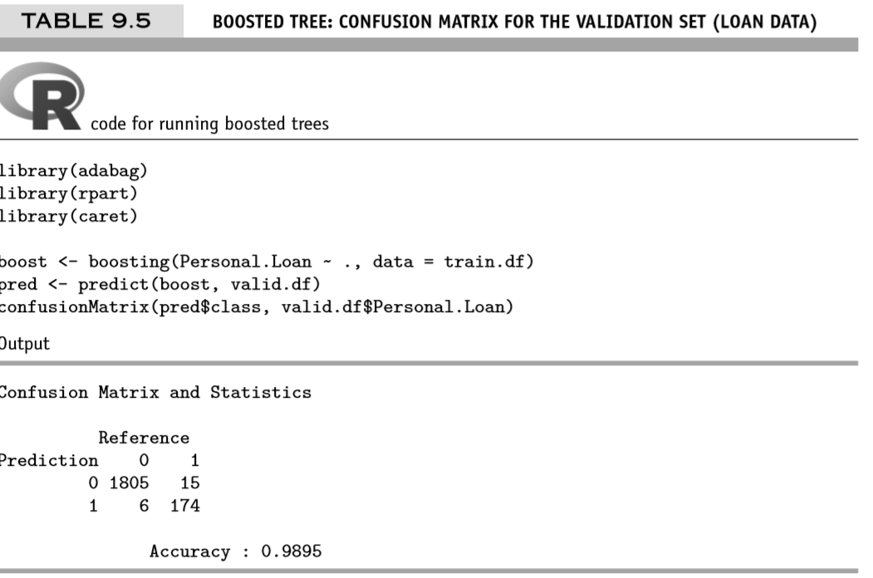
Boosted Trees

Slide 70
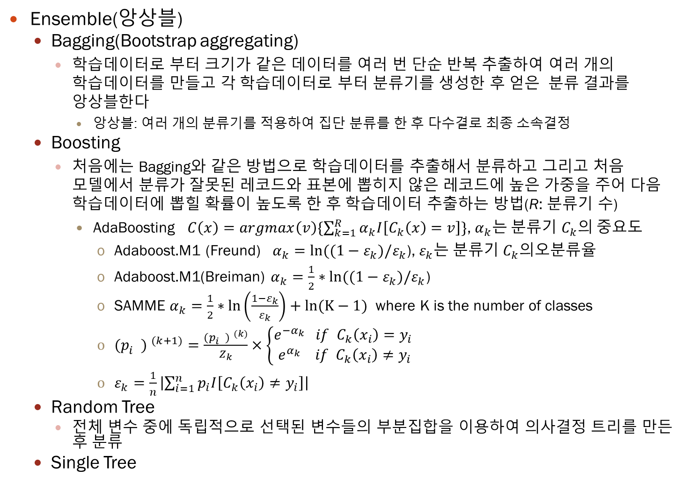
Ensemble(앙상블)
Bagging(Bootstrap aggregating)
학습데이터로 부터 크기가 같은 데이터를 여러 번 단순 반복 추출하여 여러 개의 학습데이터를 만들고 각 학습데이터로 부터 분류기를 생성한 후 얻은 분류 결과를 앙상블한다
앙상블: 여러 개의 분류기를 적용하여 집단 분류를 한 후 다수결로 최종 소속결정
Boosting
처음에는 Bagging와 같은 방법으로 학습데이터를 추출해서 분류하고 그리고 처음 모델에서 분류가 잘못된 레코드와 표본에 뽑히지 않은 레코드에 높은 가중을 주어 다음 학습데이터에 뽑힐 확률이 높도록 한 후 학습데이터 추출하는 방법(R: 분류기 수)
AdaBoosting $C\left(x\right)=argmax\left(v\right)\{\sum_{k=1}^{R}{α_{k}I\left[C_{k}\left(x\right)=v\right]}\}$, $α_{k}는 분류기 C_{k}의 중요도$
Adaboost.M1 (Freund) $α_{k}=ln⁡((1−ε_{k})/ε_{k}$), $ε_{k}는 분류기 C_{k}의오분류율$
Adaboost.M1(Breiman) $α_{k}=\frac{1}{2}∗ln⁡((1−ε_{k})/ε_{k}$)
SAMME $α_{k}=\frac{1}{2}∗\ln\left(\frac{1−ε_{k}}{ε_{k}}\right)+ln(K−1)$ where K is the number of classes
${{(p}_{i}^{}) }^{(k+1)}=\frac{{{(p}_{i}^{}) }^{(k)}}{Z_{k}}×\left\{\begin{matrix}e^{−α_{k}} if C_{k}\left(x_{i}\right)=y_{i} \\ e^{α_{k}} if C_{k}\left(x_{i}\right)≠y_{i}\end{matrix}\right.$
$ε_{k}=\frac{1}{n}\left|\sum_{i=1}^{n}{p_{i}I\left[C_{k}\left(x_{i}\right)≠y_{i}\right]}\right|$
Random Tree
전체 변수 중에 독립적으로 선택된 변수들의 부분집합을 이용하여 의사결정 트리를 만든 후 분류
Single Tree

Slide 71
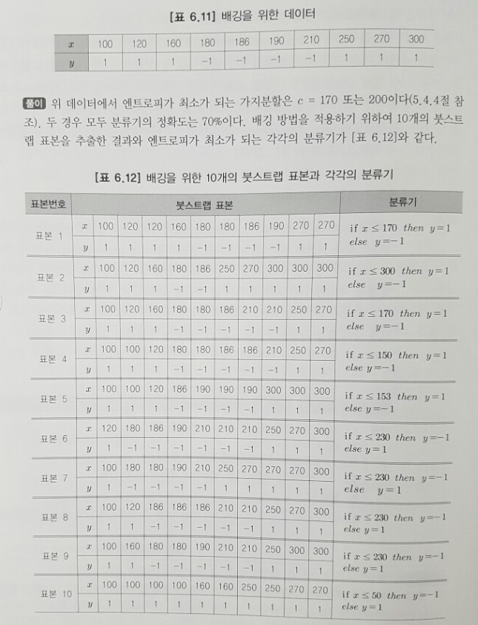

Slide 72
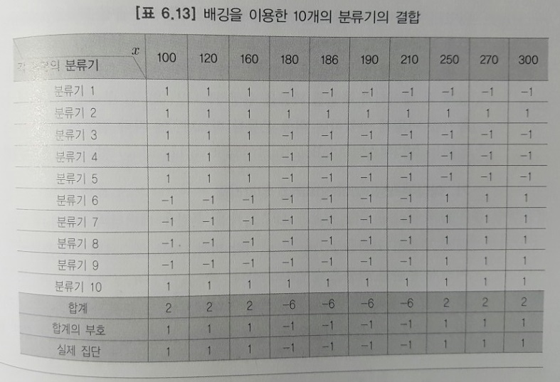

Slide 73
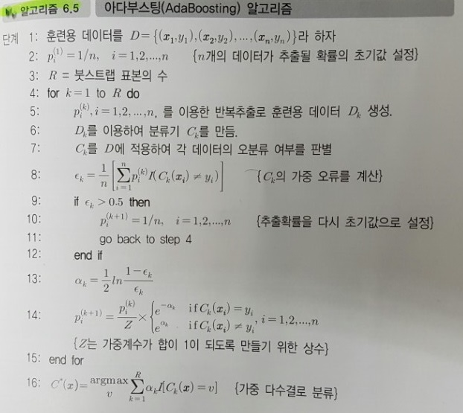

Slide 74
요약
분류 회귀나무는 새로운 레코드를 예측하거나 분류할 수 있는 쉽고 투명한 방법이다.
나무는 일련의 규칙들에 대한 그래프적 표현이다.
나무는 학습 데이터의 과적합을 피하기 위해 가지치기를 해야만 한다.
나무가 데이터 구조에 대한 어떠한 가정도 갖지 않기 때문에, 큰 데이터가 필요하다.

Slide 75
과제
9.2 (a), (b), (c)
pruned.ct <- prune(cv.ct, cp=cv.ct$cptable[which.min(cv.ct$cptable[ , "xerror"]),
"CP"] )
length(pruned.ct$frame$var[pruned.ct$frame$var=="<leaf>"])
prp(pruned.ct, type=1, extra=1, split.font=1, varlen=-10,
box.col=ifelse(pruned.ct$frame$var=="<leaf>", 'gray', 'white'))

